Slide 1
導入語義網技術於法規檢核系統同步化研究
  南台科大資管所
  張儀興、張簡稜剛

Slide 2
研究背景與動機
商業流程全面電子化，成為電子化法規控管的基礎
  傳統式的會計、保險申報系統→診斷決策支援系統
  傳統法令的執行:
    相關管理單位及專家→定期檢查病歷是否異常→利用給付與否來約束醫師的醫事行為
  電子法令的執行:
    政府→電子法規發佈→醫療應用程式→醫事行為

Slide 3
研究背景與動機(續)
自動化更新給付規則的迫切性
  全民健保實施→醫療資源濫用
  制定給付規則，來約束醫療提供團體
  健保局常因新藥發明、政策改變、新醫學研究等異動健保藥品給付規則
  臨床醫令程式的必須經常去維護

Slide 4
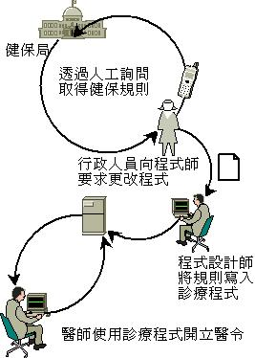
系統更新藥品檢核規則流程現況

Slide 5
研究目標
建構一個系統，其能將上述的藥品規則更新的人工過程自動化

Slide 6
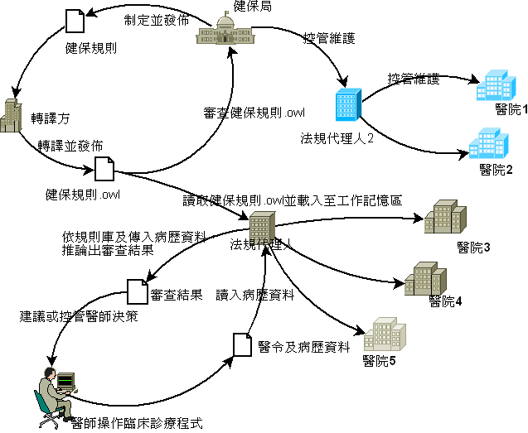
MRAS系統資料流程圖

Slide 7
法規檢核系統由第三方代理的理由
與傳統的流程相較
  本系統將法規更新及檢核服務功能自醫院資訊系統 獨立成為法規代理人
  臨床醫令系統其檢核藥物規則的功能能委由代理
醫院
  不用負責法規庫的更新及直譯功能的更新
  保證醫院系統能隨時取得到最新的健保規則
健保局或相關管理單位
  確保法規代理人的規則庫及推理引擎是符合健保規則→確信用藥檢核系統是合乎現行法令
  健保局能大幅度減少管控範圍:
  管控全部醫院用藥檢核系統合乎法令→審核少數法規代理人

Slide 8
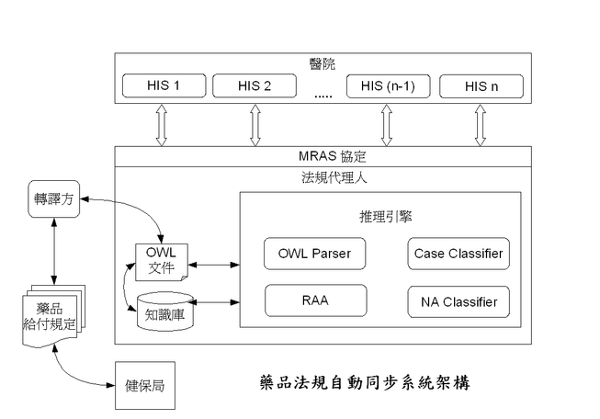
系統架構

Slide 9
WHY 使用語義網技術?
所有曾為 HIS 的程式師都應該同意
醫療法規及流程太複雜了
若用關連模型，一個新法規出來，就要建一個新表格，更動一堆程式
工作背景
綜合醫院、大學附設醫院資訊室程式設計師
目前為縣政府稅捐處的電作管理師
稅捐系統資料模型複雜度遠小於HIS

Slide 10
健保藥品給付法規1.1.2.
非類固醇抗發炎劑(NSAIDs)之注射劑給付規定
限不能口服，且不能使用肛門栓劑之病患使用。
本類藥品不可作為急性上呼吸道感染之例行或長期性使用。
使用本類藥品，每次不可連續超過五天。

Slide 11
以關連式模型實作法規檢核程式
實作第 1 項法規
  法規內容：限不能口服，且不能使用肛門栓劑之病患使用
  以反向列表的方式限制的病患能接受的藥品用法
要增加 2 個表格
  「病患不能接受的藥品用法」
    用來記錄病患能接受的藥品用法的反向列表
  藥品法規--病患不能接受的藥品用法限制」
    用來記錄每個藥品，其能病患能接受的藥品用法的反向列表

Slide 12
以關連式模型實作法規檢核程式(2)
在開藥程式增加程式碼
  來檢核病患的「病患不能接受的藥品用法」的記錄以及開立藥物的 「藥品法規--病患不能接受的藥品用法限制」 必須具有同樣的元素才算通過法規
法規第 2 項同樣以反向列表的方式限制的病患所患的疾病，其檢核作法如第 1 項同

Slide 13
以關連式模型實作法規檢核程式(3)
法規第 3 項限制藥品使用的天數
必須增修 2 個表格
  「醫令記錄」表格必須要有「用藥天數」欄位， 記錄開立用藥的天數，
  「藥品用藥天數小於限制」表格， 用來指出此藥品，其用藥天數必須小於幾天。
開藥程式必須增加下列程式碼
  檢核醫令記錄的「用藥天數」欄位值小於 「藥品用藥天數小於限制」中，「藥物」欄位值為 NSAIDs 的記錄， 其「用藥天數」欄位值。

Slide 14
以關連式模型實作法規檢核程式(3)
僅一條法規，就要新增 6 個表格，以及 3 個處理的程式碼，資料結構及處理的程式結構都需要大幅變動，這對系統的結構穩定性相當不利。

Slide 15
以語義網模型實作法規檢核程式
兩個要件
  知識本體(Ontology)
  推理機

Slide 16
知識本體設計
「醫療狀態」包含所有醫療行為應紀錄的資訊， 這些資訊有法律、研究及會計等用途
  例如用藥、用藥量、開藥醫師、病患性別、病患年齡、病患身高、病患體重、病患疾病、病徵、 疾病發生位置及生理各項生化檢驗值
「藥品法規」本質上是對「醫療狀態」的分類， 因為每個「藥品法規」定義了允許的「醫療狀態」

Slide 17
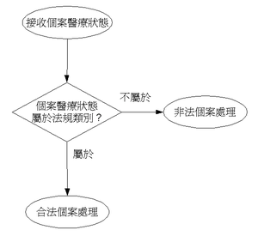
以分類運算實作藥品法規檢核
藥品法規檢核運算
  可形式化為輸入的「醫療狀態」個案是否屬於描述法規的「醫療狀態限制」， 若醫師傳進來的「醫療狀態」不屬於法規的分類範圍內， 則視為不符合規定

Slide 18
醫療法規描述模型需求
由於「醫療法規」本質上為「醫療狀態」的類別，是故描述法規的模型必須滿足以下需求
  支援定義類別的語法
  能輕易的執行某執行個體是否屬於某定義類別的運算，以期能利用此形式知識本體語言來模擬法規檢核運算

Slide 19
定義類別的方法
類別本質上是一群個案的集合， 描述集合的方法主要有：
  列舉法
    Class Range(1..10):={1,2,3,4,5,6,7,8,9,10}
  屬性值限制
    Class Range(1..10):={for t of Range(1..10), 1<= t <=10 }

Slide 20
使用屬性值限制來定義「醫療法規」
1.1.1. 非類固醇抗發炎劑外用製劑給付規定:
  1.外用非類固醇抗發炎軟膏，限不適合口服非類固醇抗發炎製劑之軟組織風濕症或關節炎病患使用，每月至多以處方一支(每支最大包裝量不得大於40gm)為限。
要列舉所有合法的「醫療狀態」來定義上述法令的類別， 是不可能的， 所以我們應該使用屬性值限制來定義類別

Slide 21
使用屬性值限制來定義「醫療法規」(2)
class “規定1.1.1.1” "用藥"值等於"外用非類固醇抗發炎軟膏"
  "藥品用法"值不等於"口服"
  "每次用量"值小於"一支“
  "一支"的"每次用量"值小於"40gm"
  "使用週期"值等於"一個月“
  "疾病"值必須等於"軟組織風濕症" or "關節炎

Slide 22
使用屬性值限制來定義「醫療法規」(3)
屬性值限制可以很輕易的轉成 OWL 語言碼

Slide 23
無法定義數值區間的類別
無法僅用類別運算來定義數值區間類別
「病患年齡」值小於「70」
  便無法用類別來定義
數值區間類別的分類，必須為「醫療法規」定義新的屬性「病患年齡小於」， 其屬性值範圍和「病患年齡」相同
推理機實作數值區間類別的限制屬性的語意邏輯
  「醫療狀態」個案A.病患年齡=50; # A 個案的年齡為 50
  「醫療狀態」限制B.病患年齡小於=70; # B 限制的「病患年齡小於」值為 70
  A 屬於 B = true; #則 A 屬於 B 的類別

Slide 24
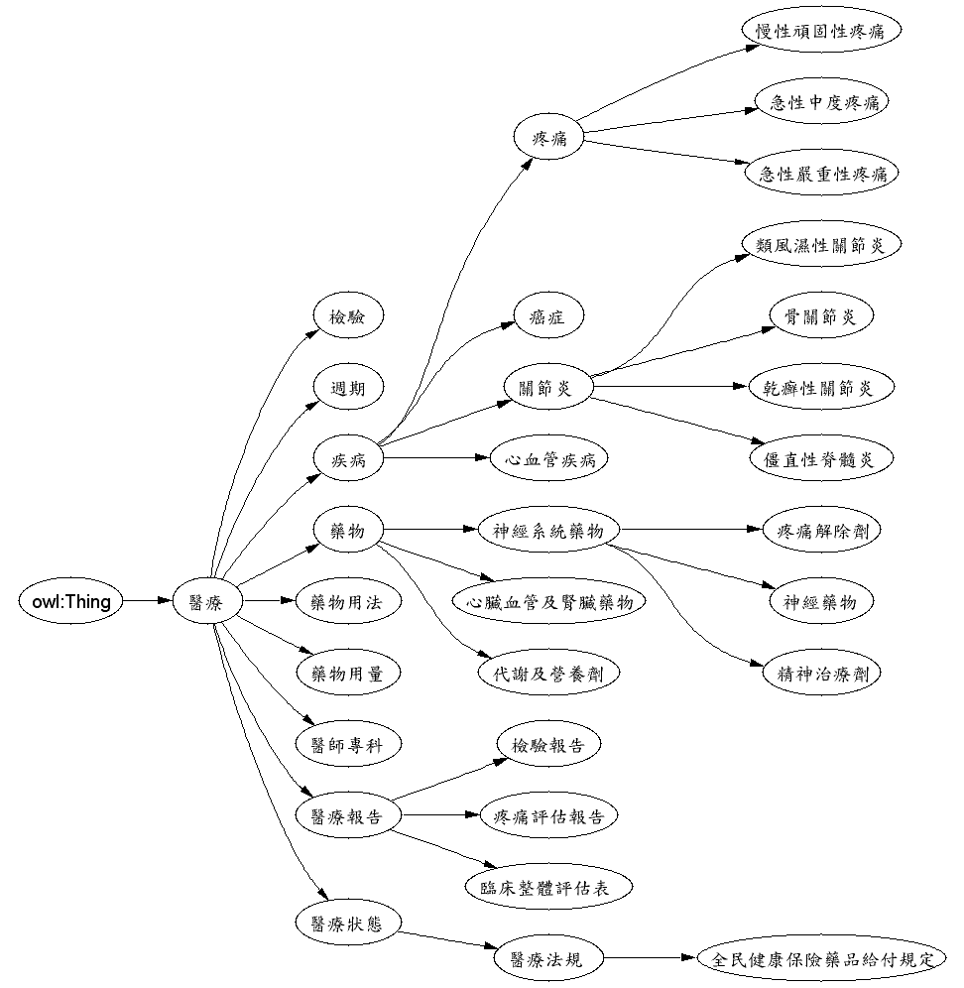
基礎類別階層

Slide 25
基礎類別階層(2)
「醫療」類別
  繼承此類別以下的概念屬於醫療業的領域知識。 例如「檢驗」、「週期」、「疾病」、「藥物」、「藥物用法」、「藥物用量」、 「醫師專科」、「醫療報告」、「醫療狀態」

Slide 26
基礎類別階層(3)
「醫療狀態」
  是整個醫事活動的重心，指每個人就醫的狀態
  「醫療狀態」類別定義許多屬性，例如用藥、用藥量、開藥醫師、病患性別、病患年齡、病患身高、病患體重、疾病狀態，用以精確描述醫事活動

Slide 27
基礎類別階層(4)
「醫療法規」
  本質上是對醫療狀態的分類，
  「醫療法規」定義為「醫療狀態」的子類別
  「醫療法規」繼承「醫療狀態」的所有屬性
  新增了數值區間限制相關屬性，像是「病患體重大於」、「病患服用週期長於」等有關數值比較的屬性

Slide 28
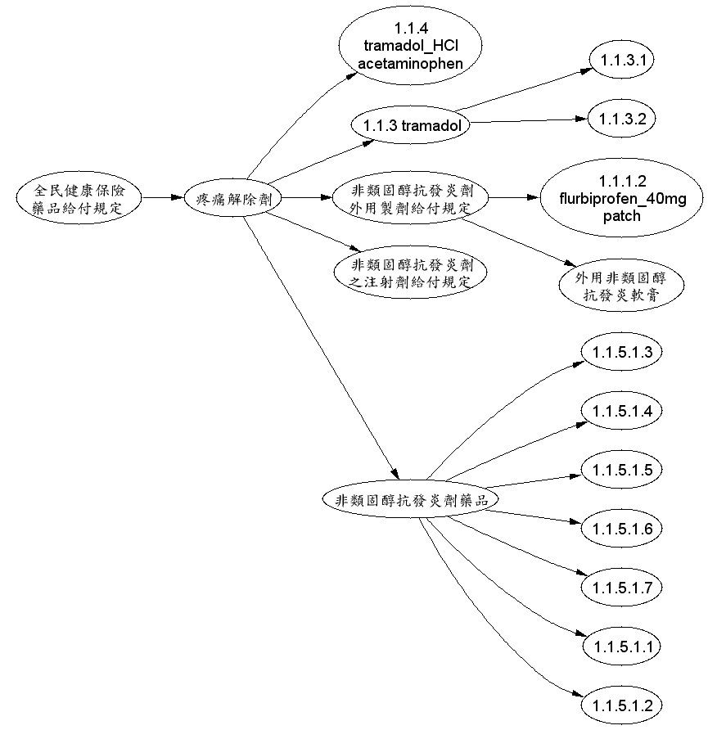
全民健保給付規定類別階層

Slide 29
全民健保給付規定類別階層(2)
「全民健康保險藥品給付規定」繼承「醫療法規」
  「醫療法規」可用來描述「健保法規」
「全民健康保險藥品給付規定」以下類別階層，則大致上依照規定本文的章節階層而定

Slide 30
層級式類別具有認知經濟性
上述的類別階層若以文字描述則會相當冗長
  OWL:Thing/醫療/藥物用法
  OWL:Thing/醫療/藥物用量
  所有父類別都會重覆子代的次數

Slide 31
語義網法規模型 vs 關連式法規模型
語義網法規模型
關連式法規模型
具備認知經濟性效應，故編碼的法規其所佔位元較低
需為每一類型法規製訂出表格，且要達到認知經濟性， 必須將表格正規化程度提高，這會造成過多的表格要管理
可輕易轉成關連圖，概念間的關係理解上較為簡單
與關連圖(如 ERD)不存在一對一轉換， 概念間關係理解較為困難
能簡易的表達層級式的概念
表格的欄位限定為 Scalar，是故層級式均需使用表格間外鍵來表達，較為麻煩
其模型的推理機製作單純、一致
需對每種不同的情況作出特殊的推理

Slide 32
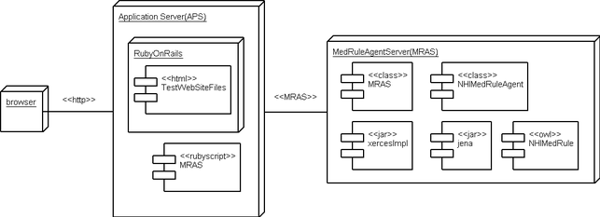
雛型實作架構

Slide 33
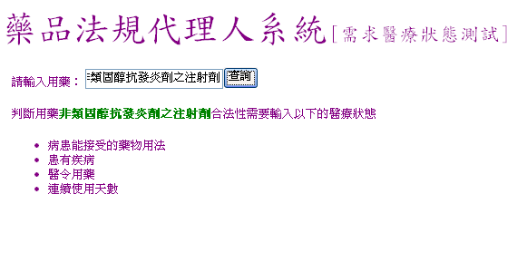
測試

Slide 34
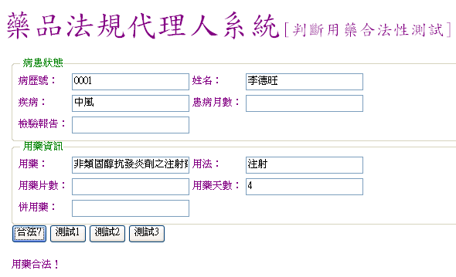
測試(2)

Slide 35

違反了「使用本類藥品，每次不可連續超過五天」的規定

Slide 36
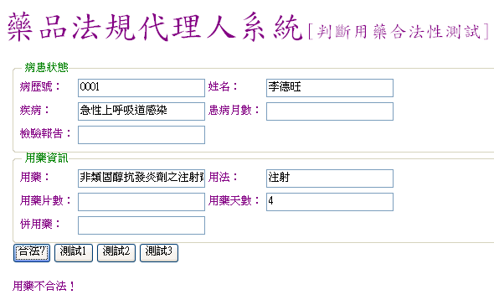
違反了「不可患有急性上呼吸道感類別的疾病」

Slide 37
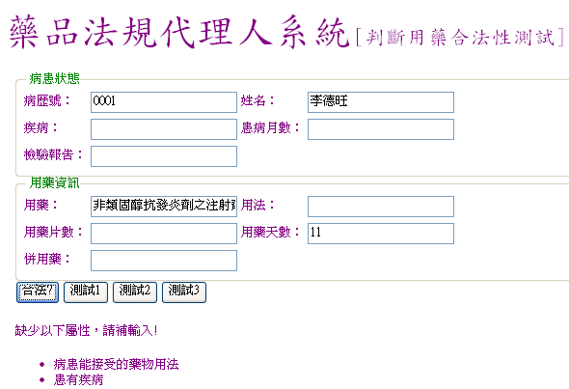
缺少必要的屬性

Slide 38
Q&A

Slide 39
報告完畢、謝謝大家！

